Slide 1
МОСКОВСКИЙ ФИЗИКО-ТЕХНИЧЕСКИЙ ИНСТИТУТ
(Государственный Университет)
Факультет Управления и Прикладной Математики
Д И П Л О М Н А Я Р А Б О Т А
Математическое моделирование течений многофазной жидкости в неоднородной пористой среде
Студент гр. 271: Научный руководитель:
ИСУПОВ Н. В. к.ф.-м.н. ЧУРБАНОВА Н.Г.

Slide 2
Цели работы:
Разработка модели течения трёхфазных жидкостей в пористой среде, допускающей реализацию явными методами
Создание алгоритмов и программ, ориентированных на гибридные кластеры с графическими ускорителями
Проведение тестовых расчетов
Основные предположения:
Двухфазные течения – вода и DNAPL (Dense Non-Aqueous Phase Liquid)
Фазы несмешивающиеся и несжимаемые
Учитываются капиллярные силы и гравитационное поле
Неоднородная пористая среда

Slide 3
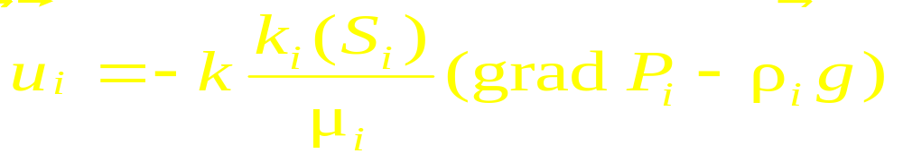
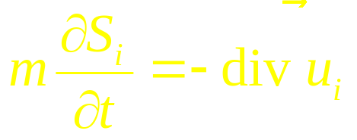
Математическая модель
Обобщенный закон фильтрации Дарси:
Уравнение сохранения массы:
S_{i} – фазовая насыщенность
P_{i} – фазовое давление
u_{i} – фазовая скорость фильтрации
k_{i} – относительная фазовая проницаемость
μ_{i} – коэффициент динамической вязкости фазы
k – абсолютная проницаемость среды
m – пористость
ρ_{i} – фазовая плотность
g – ускорение свободного падения

Slide 4
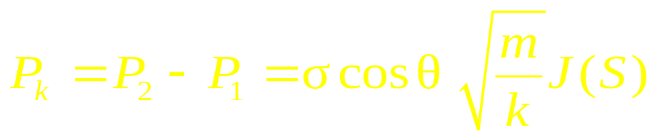
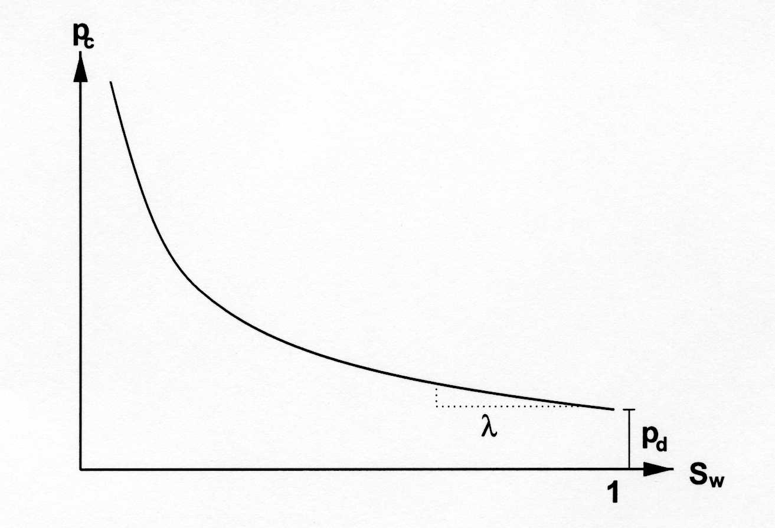
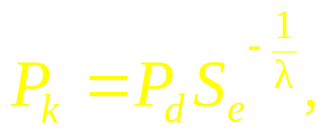
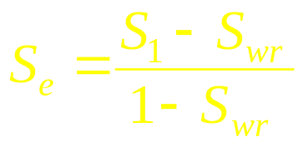
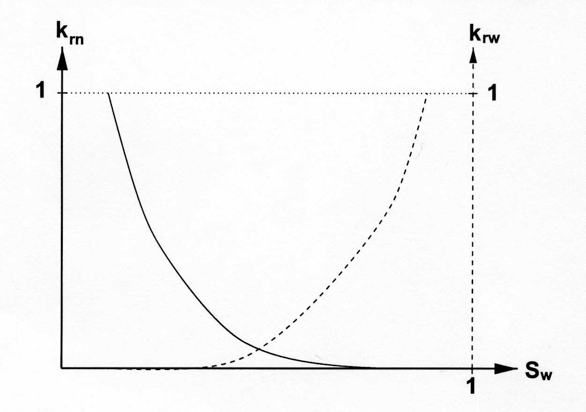
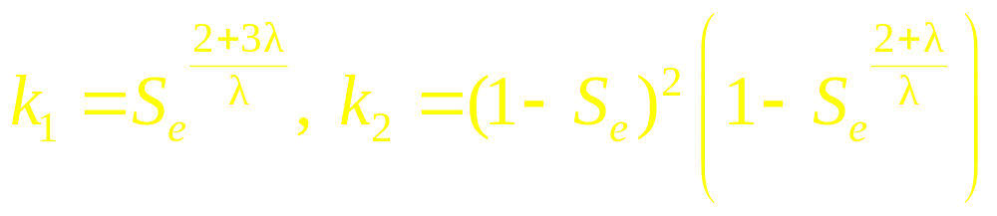
Капиллярное давление:
J (S) – функция Леверетта
Приближение Брукса – Кори:
P_{d} – пороговое давление
S_{e} – эффективная насыщенность
λ – параметр, зависящий от свойств пористой среды
S_{wr} – остаточная насыщенность смачивающей фазы
Относительные фазовые проницаемости:

Slide 5
Алгоритм расчётов

Slide 6
Параллельная реализация

Slide 7
Комплекс программ для моделирования процессов в подземном пространстве на гибридных суперкомпьютерах
Задачи в прямоугольных областях, покрытых ортогональными расчетными сетками;
Логически простые алгоритмы на основе явных разностных схем;
Геометрический параллелизм, равномерная балансировка загрузки и обмен данными на внутренних границах подобластей;
Язык программирования C++, технологии CUDA и MPI ;
Модульная структура (вычислительные, коммуникационные и управляющие модули);
Расчеты 2D и 3D задач с двойной точностью;
Операционные системы Windows и Linux;
Возможность задействовать всю вычислительную мощность NUMA кластеров (любое число многоядерных CPU и GPU);
Оптимизация доступа к различным типам памяти, предпочтительное использование кэшируемой памяти.

Slide 8
Тестовые расчёты

Slide 9
Заключение

Slide 10
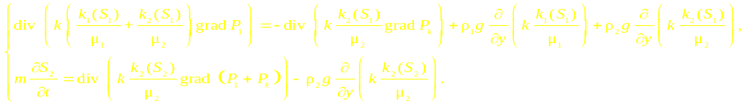
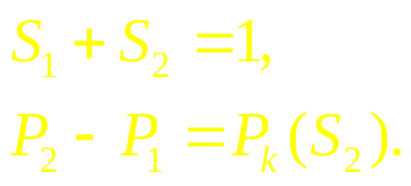
Математическая постановка
Система уравнений:
Связь давлений и насыщенностей фаз:

Slide 11
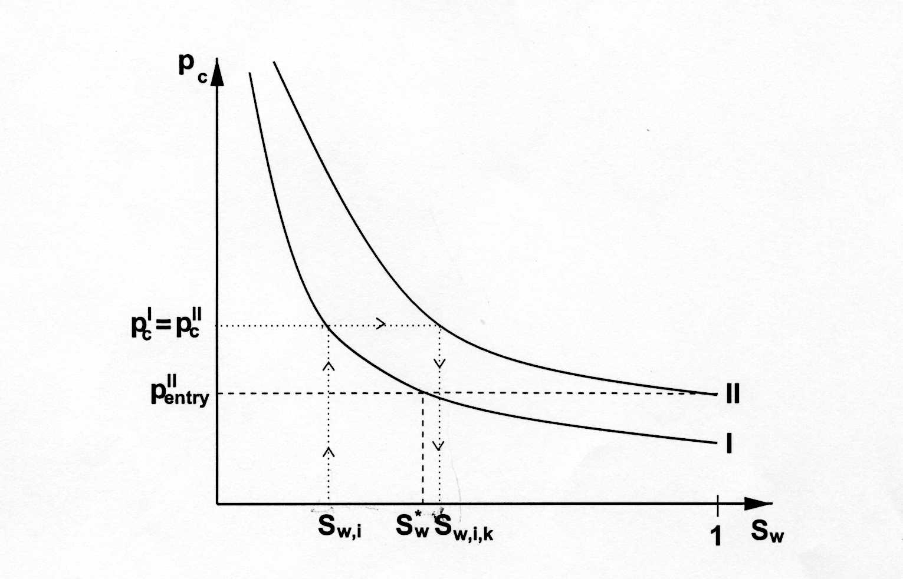
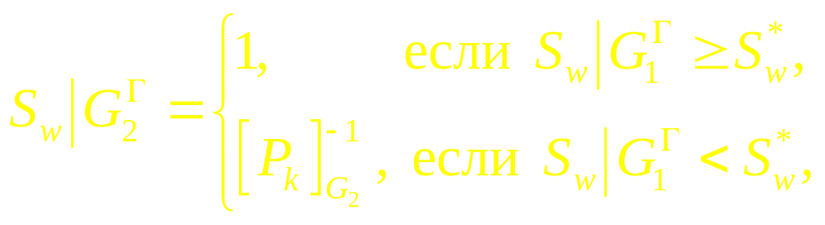
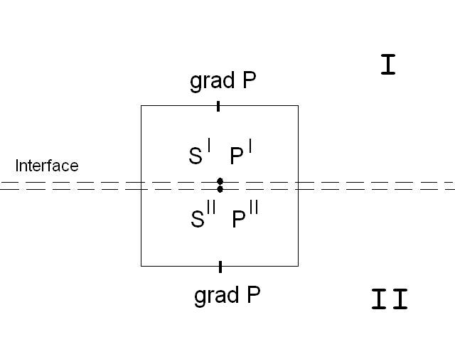
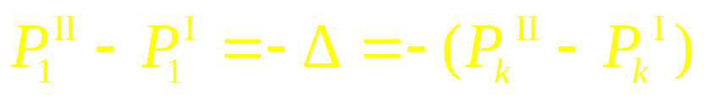
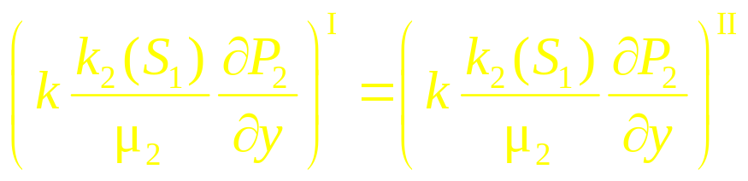
Условия на интерфейсе
Условие для насыщенности DNAPL:
Условия для давлений:
Непрерывность давления DNAPL:
Непрерывность потока DNAPL:

Slide 12
Методы численной реализации
IMPES-методы (неявные по давлению – явные по насыщенности)
Разности против потока для уравнения переноса
Разнесенные сетки
Итерационные методы решения эллиптического уравнения:
метод Зейделя
метод локальной релаксации (ad hoc SOR)

Slide 13
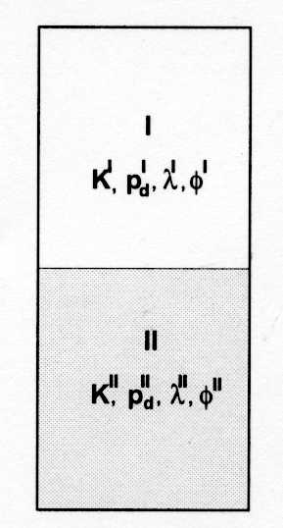
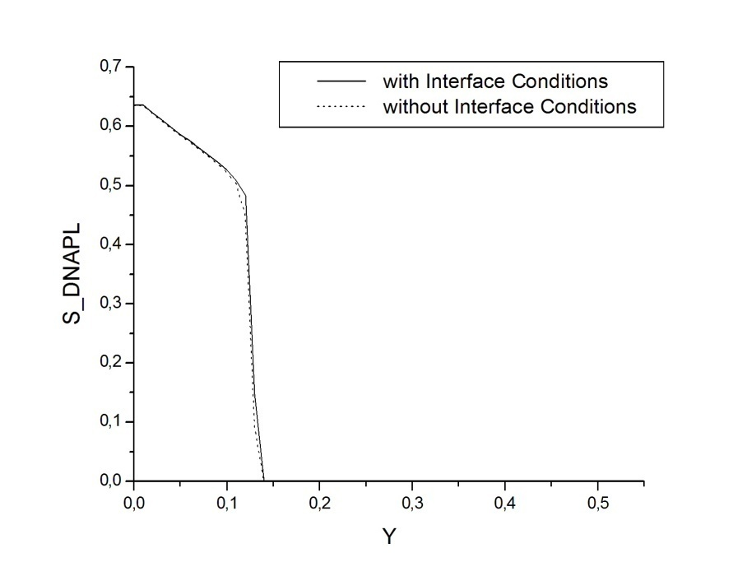
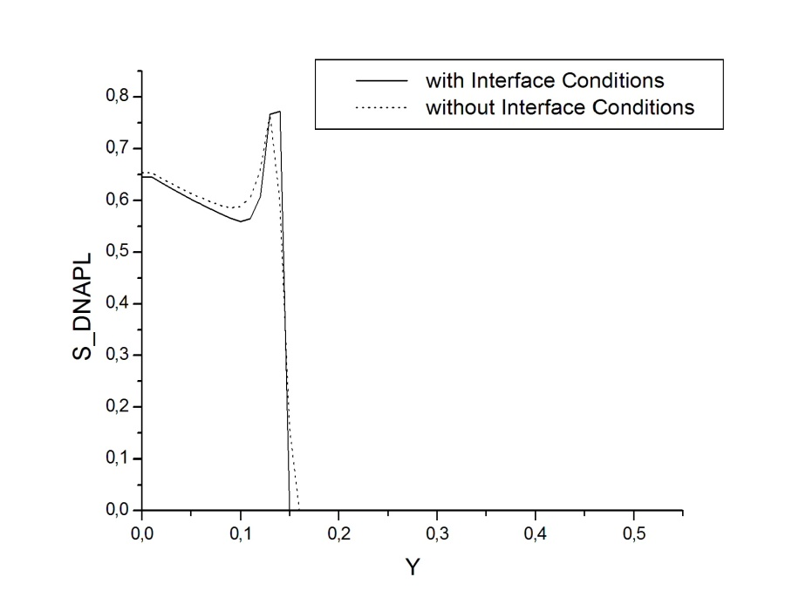
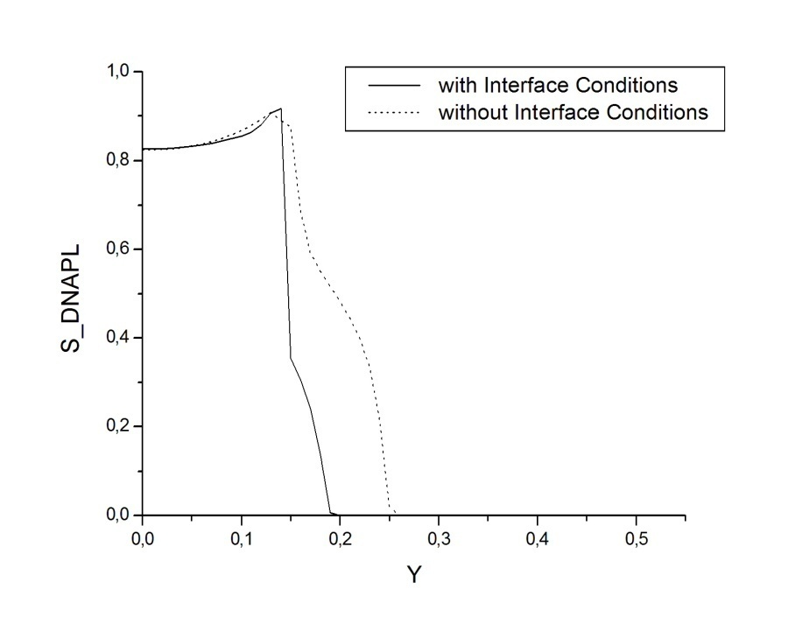
Квази-одномерная задача

Slide 14
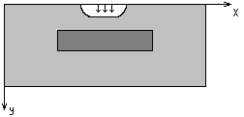
2D-задача о просачивании сквозь слабопроницаемую линзу

Slide 15
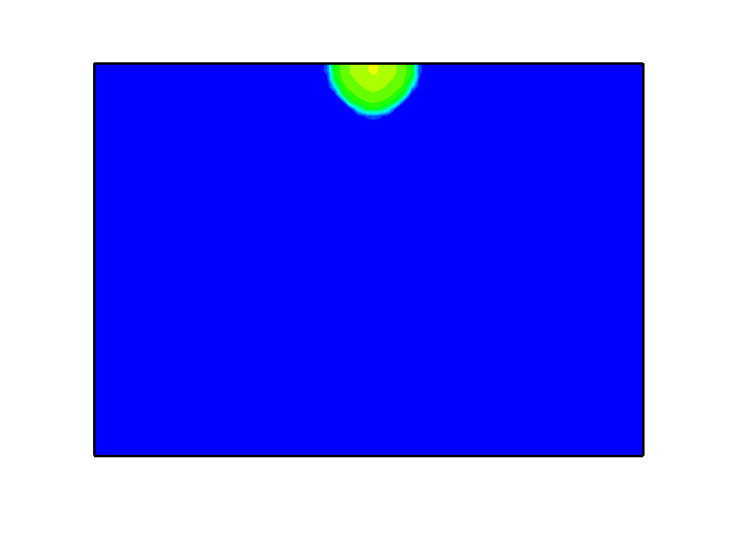
Результаты расчетов без условия на интерфейсе

Slide 16
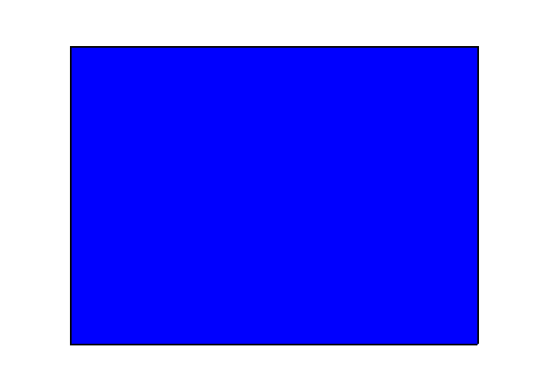
Результаты расчетов с условием на интерфейсе

Slide 17
Заключение
В результате работы над дипломом:
Разработана модель вертикального просачивания под воздействием силы тяжести сквозь неоднородную среду
Создан алгоритм расчета, использующий специальные условия на границе раздела двух сред
Алгоритм протестирован на примере двух задач: квазиодномерной и задачи просачивания сквозь слабопроницаемую линзу

Slide 18
В дальнейшем планируется:
Переход к полностью неявным схемам для уменьшения ограничения на шаг по времени
Проведение расчетов на многопроцессорных вычислительных комплексах с использованием неравномерных сеток
Моделирование трехфазной фильтрации

Slide 19
Спасибо за внимание!

